Slide 1
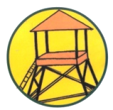
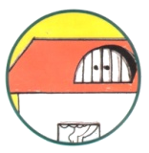
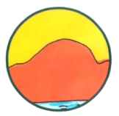
При внезапном наводнении:
быстро займите ближайшее возвышенное место;
днем обозначьте место своего спасения сигнальным полотнищем, с наступлением темноты подавайте световые сигналы;
если вода подступила к порогу вашего дома, срочно эвакуируйтесь в безопасное место;
самостоятельно из затопленного района выбирайтесь лишь в безвыходных ситуациях;
если вы оказались в воде, держитесь за плавающие предметы, ещё лучше оборудовать простейший плот;
оказавшись в воде, отталкивайте от себя опасные предметы с острыми краями;
постарайтесь добраться до безопасного места.
После спада воды:
остерегайтесь оборванных и провисших проводов, немедленно сообщите о них в соответствующие коммунальные службы;
не употребляйте в пищу продукты, которые находились в контакте с водой;
проверьте перед употреблением питьевую воду. Колодцы с питьевой водой следует осушить;
прежде чем войти в здание, осмотрите повреждения и убедитесь, что вам ничто не угрожает.
при возвращении в свой дом, распахните окна и двери. До полного проветривания не зажигайте огня;
прежде чем включать освещение и электроприборы, дождитесь проверки исправности электросети специалистом.
Объединенный учебно-методический центр
по ГО и ЧС Тюменской области
Безопасные места в случае гидродинамической аварии
Безопасность при гидродинамических авариях
верхние ярусы прочных сооружений
чердаки и крыши домов
высокие деревья
верхние этажи зданий
возвышенности рельефа
ПАМЯТКА ЖИТЕЛЮ
ТЮМЕНСКОЙ ОБЛАСТИ
г.Тюмень

Slide 2
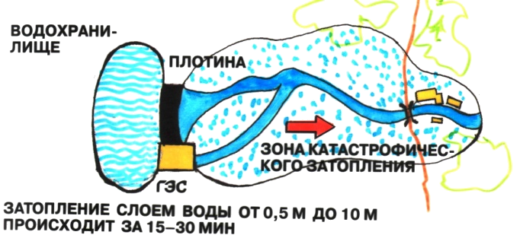
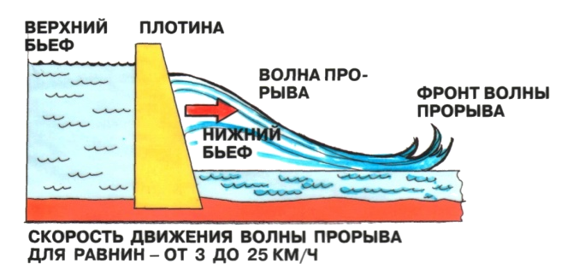
Населению, проживающему в непосредственной близости от гидродинамических опасных объектов
необходимо:
знать систему предупреждения об авариях;
изучить самим и ознакомить членов семьи с правилами поведения при воздействии волны прорыва, с порядком общей и частичной эвакуации;
заранее уточнить место сбора эвакуируемых;
знать маршруты эвакуации на возвышенные участки;
составить перечень документов и имущества, которые надо взять с собой ;
знать, где разместить свою семью в случае затопления территории.
Последствия гидродинамических аварий:
повреждение и разрушение гидроузлов и прекращение выполнения ими своих функций;
поражение людей и разрушение сооружений волной прорыва, которая может иметь высоту от 2 до 12 м и скорость движения от 3 до 25км/ч;
катастрофическое затопление обширных территорий слоем воды от 0,5 до 10 м и более.
Гидродинамическая авария – чрезвычайная ситуация, связанная с выходом из строя (разрушением) гидродинамического сооружения или его части и неуправляемым перемещением больших масс воды, несущих разрушения и затопления обширных территорий.
В России в зонах возможного катастрофического затопления проживает около 14 млн.человек. К гидродинамическим сооружениям относятся плотины, дамбы, водозаборные и водосборные сооружения и шлюзы.
Примером крупнейшей гидродинами-ческой аварии может служить авария, произошедшая на Саяно-Шушенской ГЭС 17.08.2009г. Разрушение гидроагрегата ГЭС привело к выбросу огромного объема воды в машинный зал, обрушению стен и кровли машинного зала, выходу из строя 10 турбин. Произошло полное прекращение работы гидроэлектростанции. Погибли 75 человек из числа персонала станции.
Зона катастрофического затопления
При оповещении об аварии:
включите радио или телевизор и дождитесь распоряжения об эвакуации;
отключите газ, воду, электричество, погасите огонь в печи;
сделайте запас воды и пищи в герметичной таре;
укрепите (забейте) окна и двери нижних этажей;
перенесите ценные вещи на верхние этажи дома;
возьмите с собой предметы первой необходимости, документы и следуйте на сборный эвакуационный пункт.
При разрушении плотины:
эвакуируйте своих близких в безопасное место (верхние этажи зданий, чердаки и крыши домов, высокие деревья, верхние ярусы прочных сооружений, возвышенности рельефа местности);
оставайтесь там до спада воды или получения сообщения о том, что опасность миновала.
Образование волны прорыва

